Slide 1
Игровое упражнение по развитию речи "Улетает - не улетает"
Вы показываете ребенку птицу, а ребёнок отвечает – улетает она на зиму или нет.

Slide 2
Ласточка - улетает

Slide 3
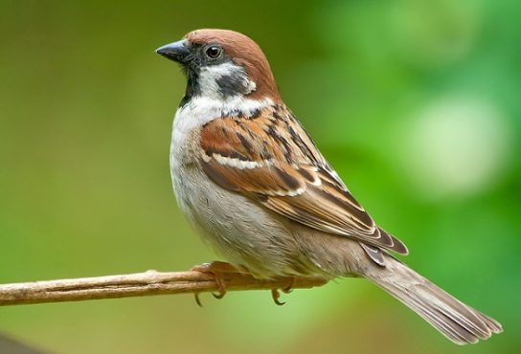
Воробей – не улетает

Slide 4
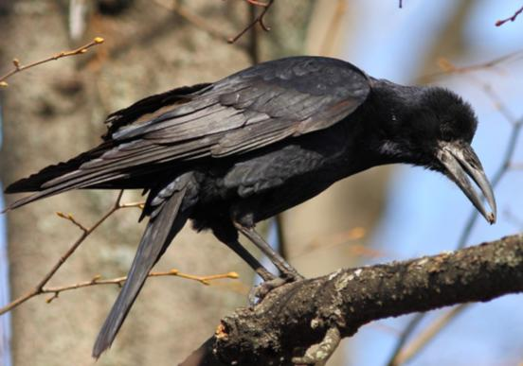
Грач - улетает

Slide 5
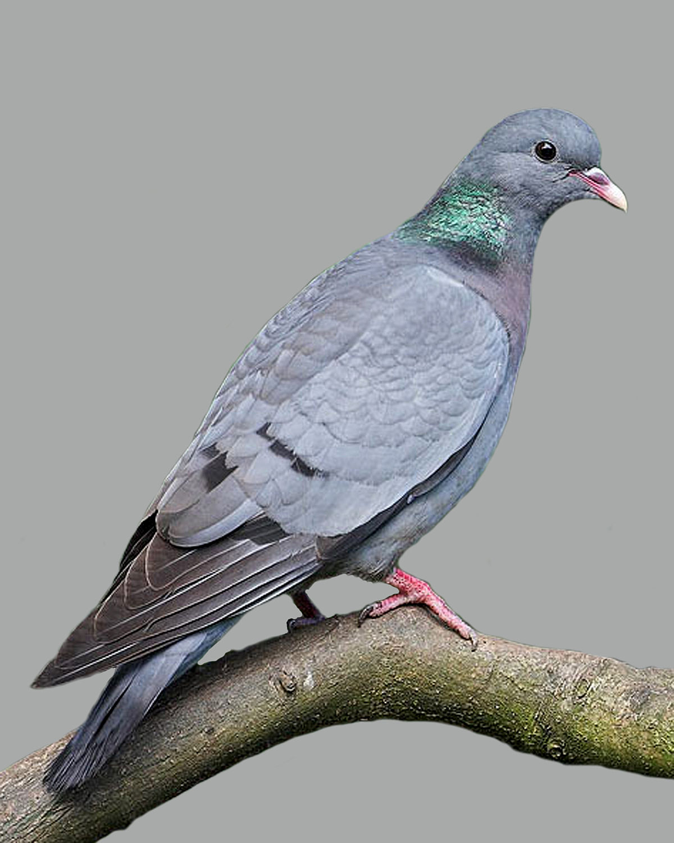
Голубь – не улетает

Slide 6
Кукушка - улетает

Slide 7
Ворона – не улетает

Slide 8
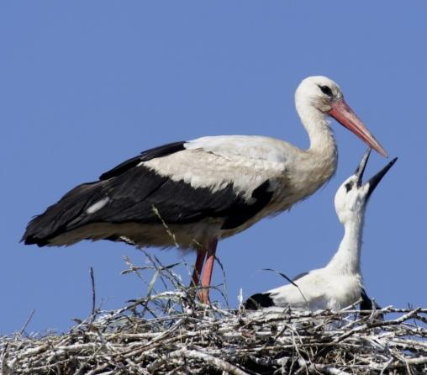
Аист - улетает

Slide 9
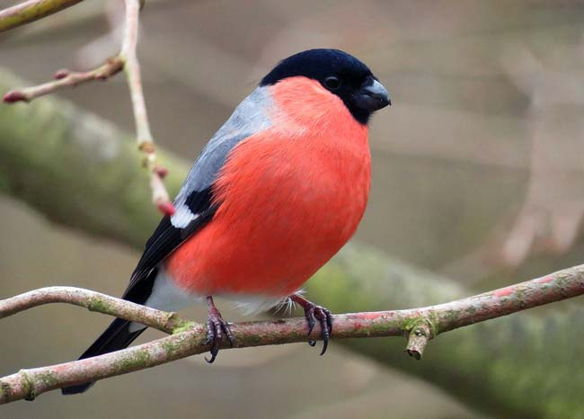
Снегирь – не улетает

Slide 10
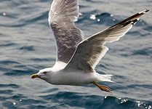
Чайка - улетает

Slide 11
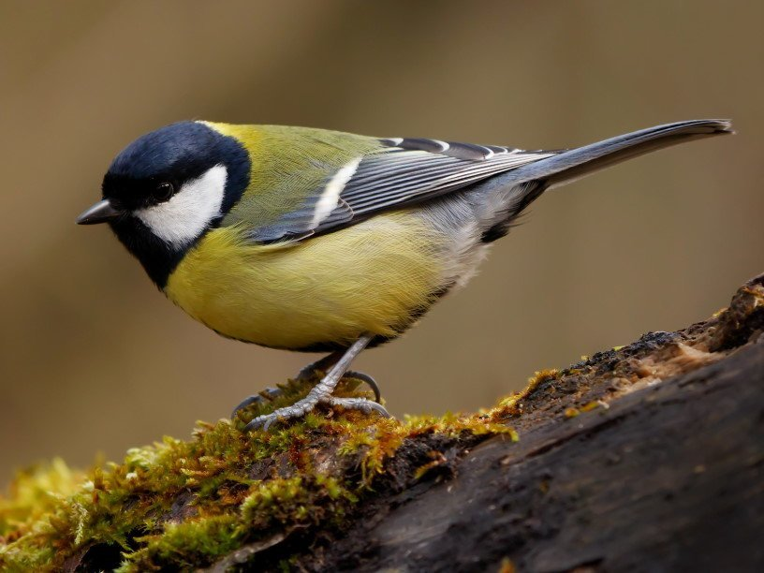
Синица – не улетает

